Slide 1
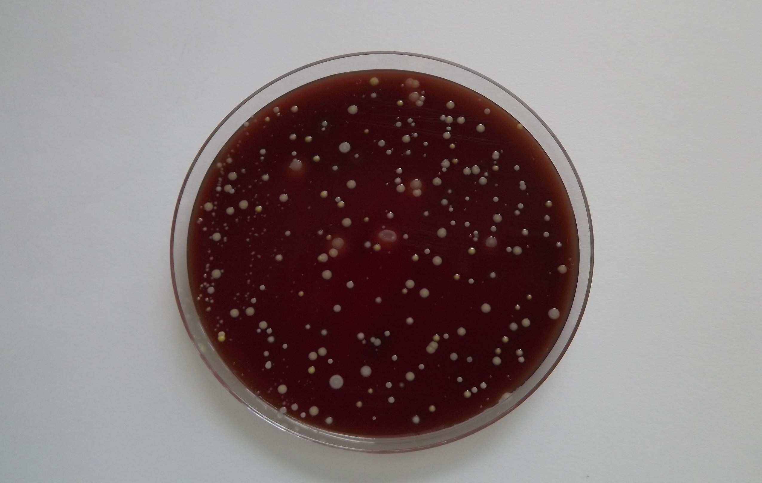
Infekční nemoci
Bc. Veronika Halamová

Slide 2
Infekční neboli nakažlivá nemoc je infekční onemocnění, jehož původce je schopný přenosu z organismu na organismus

Slide 3
Infekční onemocnění je proces, při němž jeden živí organismus sdílí a rozmnožuje se na organismu jiném nebo uvnitř něho a škodí mu tím, že buď produkuje toxické látky, anebo narušuje, tráví nebo ničí všechny buněčné struktury daného organismu či jeho část.

Slide 4
škodlivé organismy jsou většinou mikroskopické velikosti - viry, baktérie nebo prvoci - ale i různé větší organismy, jako rozličné druhy hub, červů a členovců
následek vzájemného působení makroorganizmu (člověka) a mikroorganizmů (viry, bakterie..), které nás obklopují.

Slide 5
z latinského inficio, ere
inficere
nakazit

Slide 6
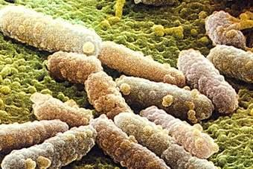
Lidský organismus- fyziologicky osídlen mikroorganismy
Povrch kůže a sliznic
HCD
GIT- E. coli
Urogenitální trakt

Slide 7
Dospělý jedinec- osídlen 10¹¹⁻ 10¹⁵ bakterií
= fyziologická mikroflóra
pro svého hostitele neškodná a prospěšná
syntéza vitamínů
zábrana kolonizace patogeny - biofilm
stimulace imunitního systému

Slide 8
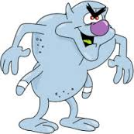
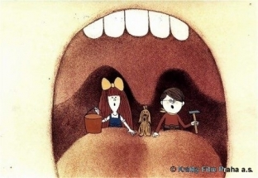
Sterilní- za fyziologických podmínek většina tkání
Kolonizace organismu- přítomnost pomnožených mikroorganismů, kteří vyvolávají imunitní odpověď organismu jako celku, aniž by vznikla infekční choroba. ( ta vznikne v okamžiku narušení obranné bariéry)

Slide 9
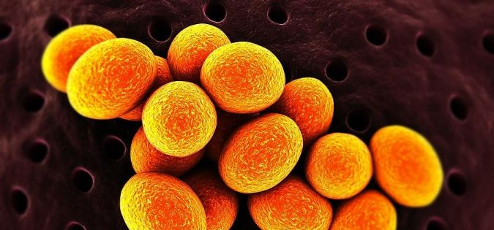
Infekční proces- podmínka interakce mikroorganismu s obrannými mechanismy lidského těla
Pro vznik onemocnění je důležité:
velikost infekční dávky
virulence

Slide 10
Velikost infekční dávky
počet mikroorganizmů, které jsou schopny vyvolat nákazu – infekční onemocnění u zdravých osob
U každé nemoci je infekční dávka jiná
Nekontrolované množení mikroorganismu v těle hostitele
Onemocnění
smrt

Slide 11
Průběh nemoci :
rychlý x prodloužený
Velikost infekční dávky ovlivňuje délku inkubační doby a manifestaci nemoci
Měsíce, roky

Slide 12
Virulence
= schopnost vyvolat onemocnění
= stupeň patogenity organismu
individuální vlastnost patogenu (např. bakterie či viru), která vyjadřuje stupeň patogenity určitého mikrobiálního kmene ve srovnání s ostatními kmeny daného druhu.
Také se dá říci, že jednotlivé kmeny jsou různě virulentní

Slide 13
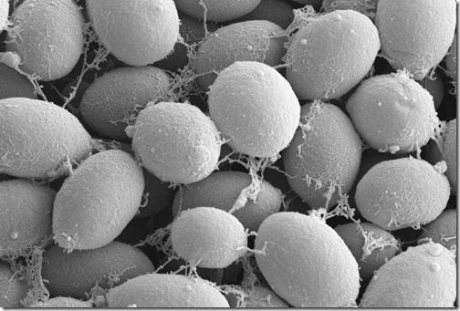
Virulence se určuje například podle schopnosti mikroba vyvolat onemocnění či v rámci něho usmrtit hostitele
Kmeny, mající nízkou virulenci- téměř nezpůsobují onemocnění, ačkoliv daný druh patogenní je, se nazývají avirulentní (a daná vlastnost avirulence)

Slide 14
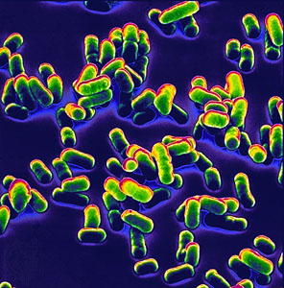
Patogenita
= schopnost mikroorganizmu vyvolat onemocnění

Slide 15
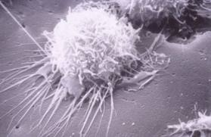
Obranné mechanizmy
Povrchové ochranné bariéry
= intaktní kůže a sliznice, očních spojivek = přirozená bariéra
Specifická ( buněčná+ humorální imunita) x nespecifická (vrozená) imunita
celkový stav organismu- psychosomatický stav organismu

Slide 16
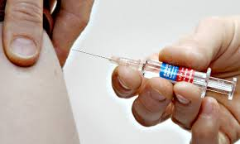
Specifická imunitní odpověď
= získaná imunita, má imunitní paměť
Získáváme:
Očkováním
- Aktivním (podání oslabeného mikroorganizmu a tělo si vytvoří samo protilátky)
Pasivní (dodáme hotové protilátky imunoglobuliny)

Slide 17
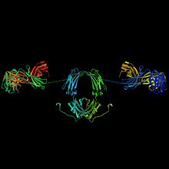
Překonáním infekce
Lymfocyty – T = buněčná imunita (lymfocyty získaly školení v brzlíku)
Lymfocyty - B = humorální (látková) imunita, produkují protilátky(imunoglobuliny IgG, IgA, IgM, IgD, IgE)

Slide 18
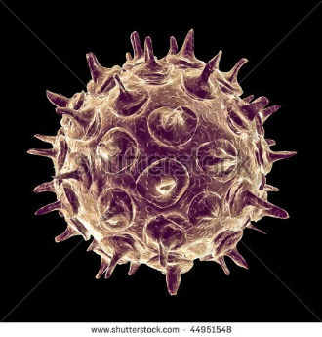
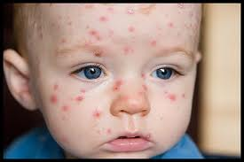
Doživotní imunita
Po překonání některých infekčních onemocnění
DOŽIVOTNÍ IIMUNITA
- Virová hepatitida A, rubeola, varicela

Slide 19
Zdroje infekčních nemocí
Nemocný člověk ( méně často rekonvalescent)
Bacilonosič
Některé druhy zvířat
Zevní prostředí

Slide 20
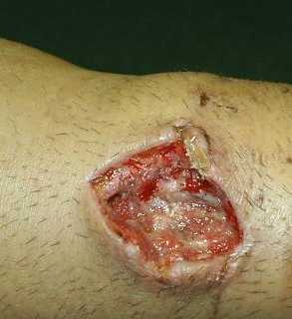
Cesty přenosu infekce
přímý přenos
– nutná přítomnost zdroje nákazy a vnímavého jedince
přímý kontakt – dotek kůže nebo sliznic
přenos kapénkami – přímé vmetení kapének obsahujících infekci na sliznici dutiny ústní nebo nosní
přenos pokousáním, poškrábáním
přenos placentární

Slide 21
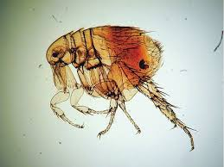
nepřímý přenos – nezávislý na přítomnosti zdroje nákazy
kontaminovanými předměty
vehikuly – voda, potraviny, mléko, půda
biologické produkty
vektorem – moucha, klíšťata, komáři, blecha
vzduchem

